Slide 1

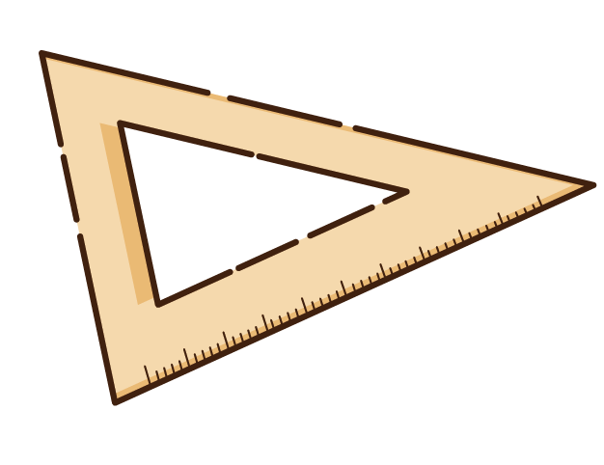


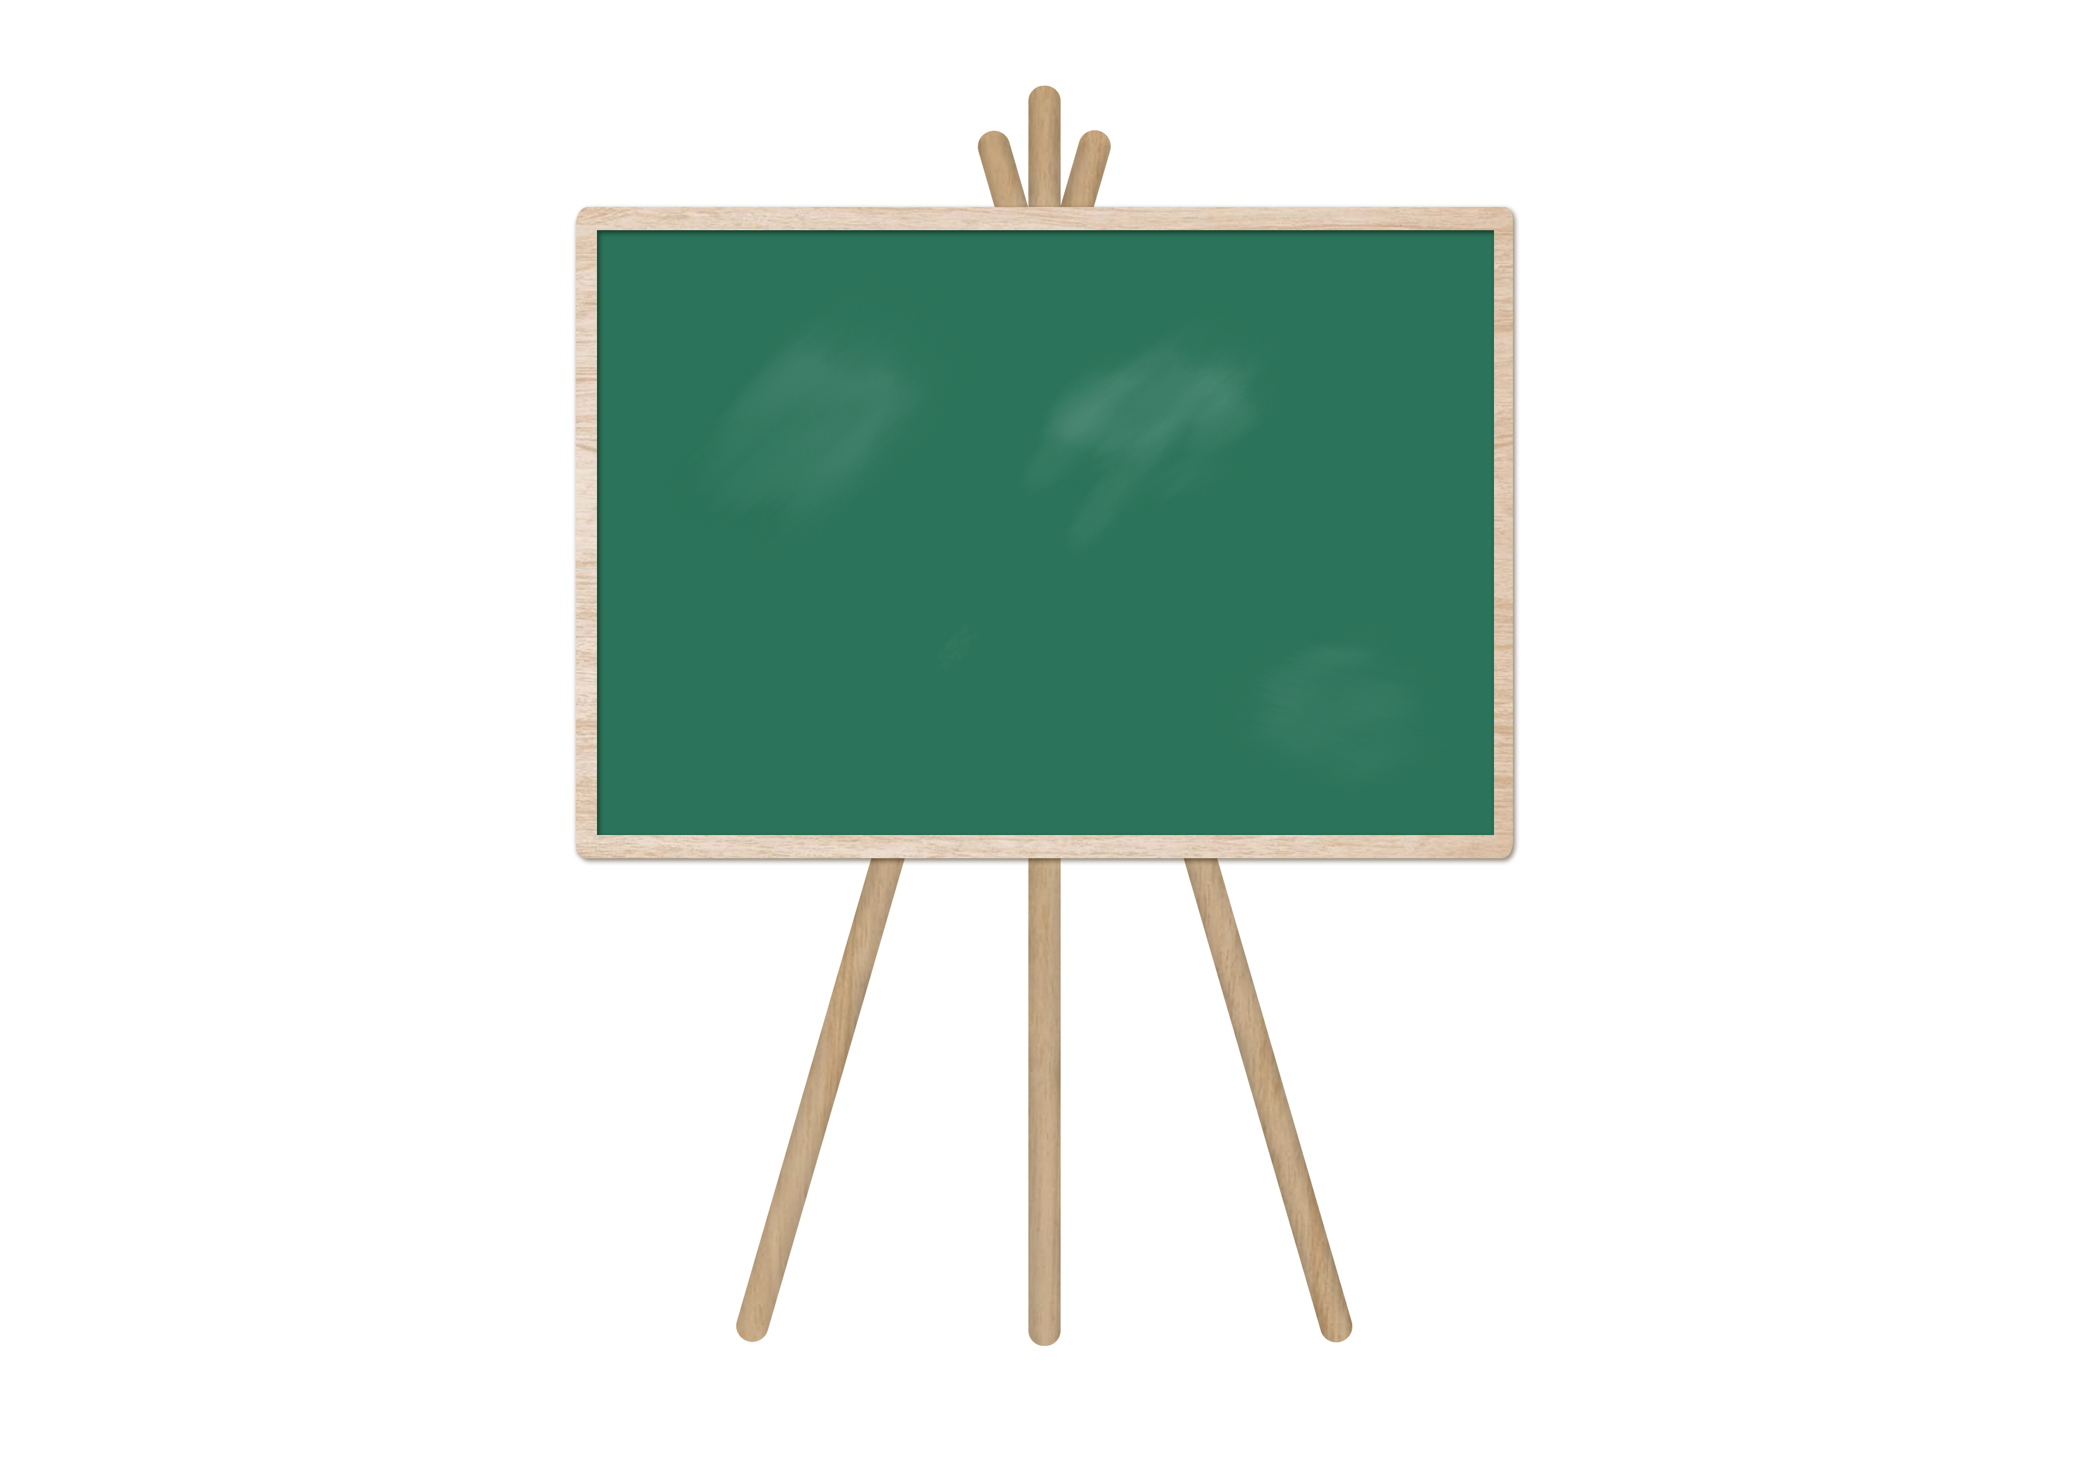

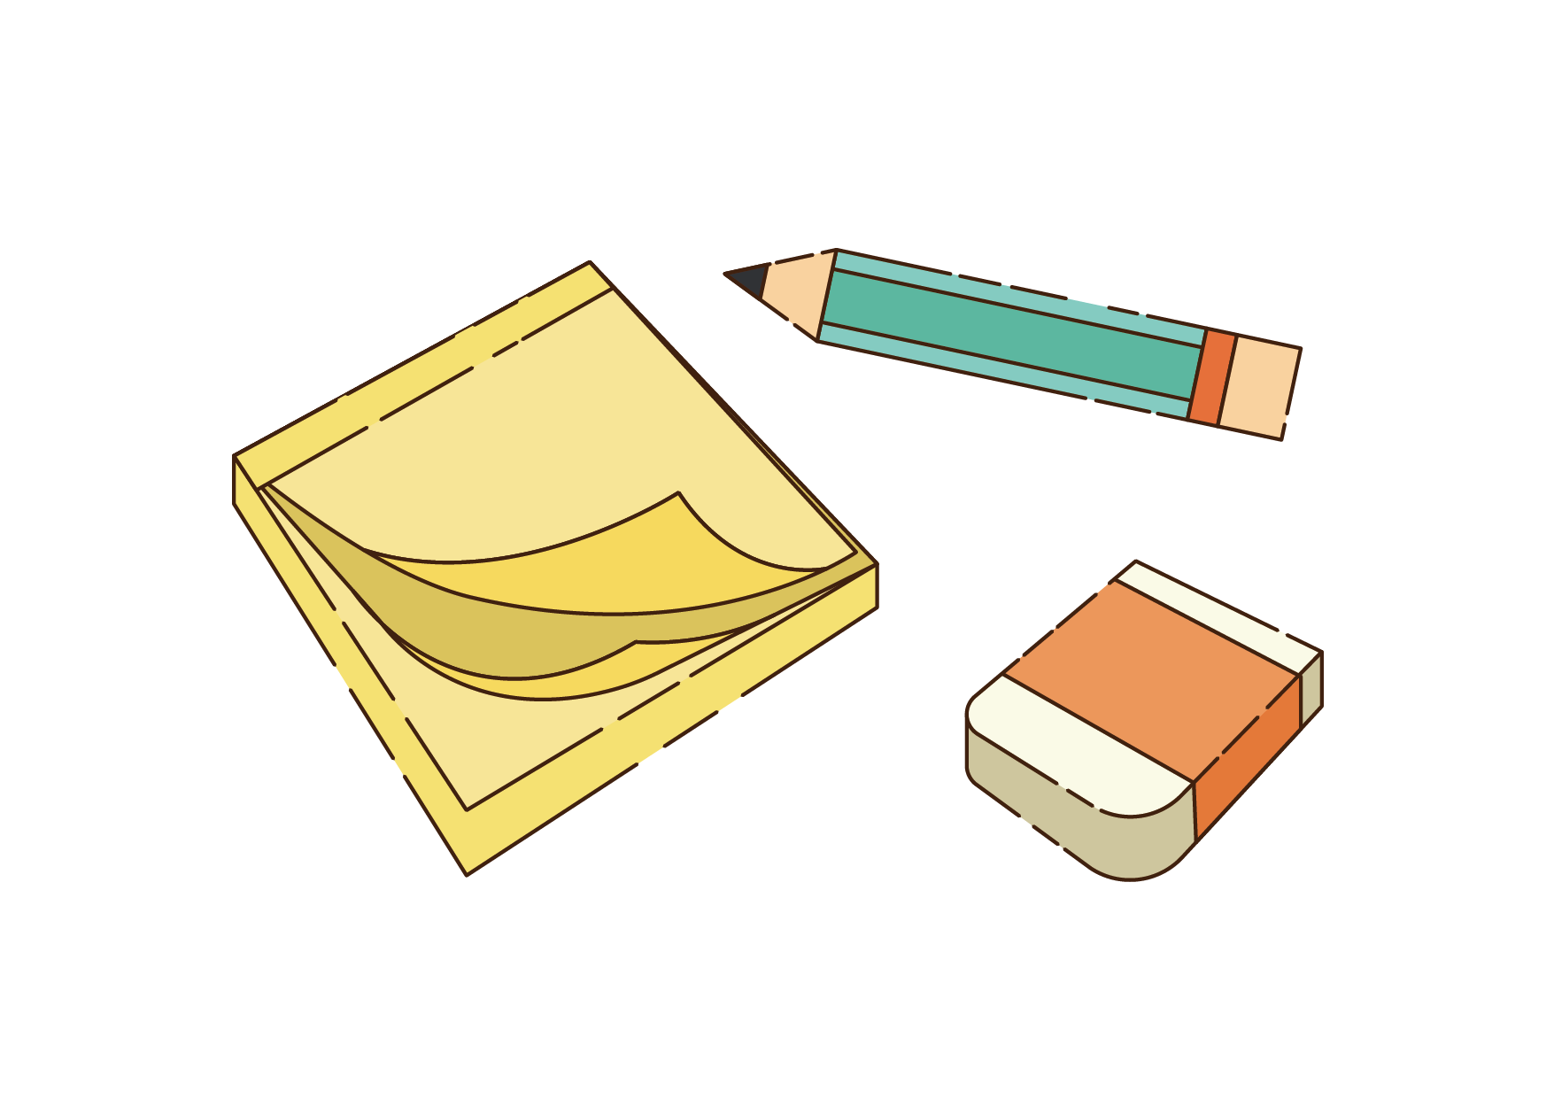
TRƯỜNG TIỂU HỌC ÁI MỘ A
Bài giảng điện tử Lớp 3
Môn: Toán
BẢNG CHIA 8
Tiết 1

Slide 2



Slide 3

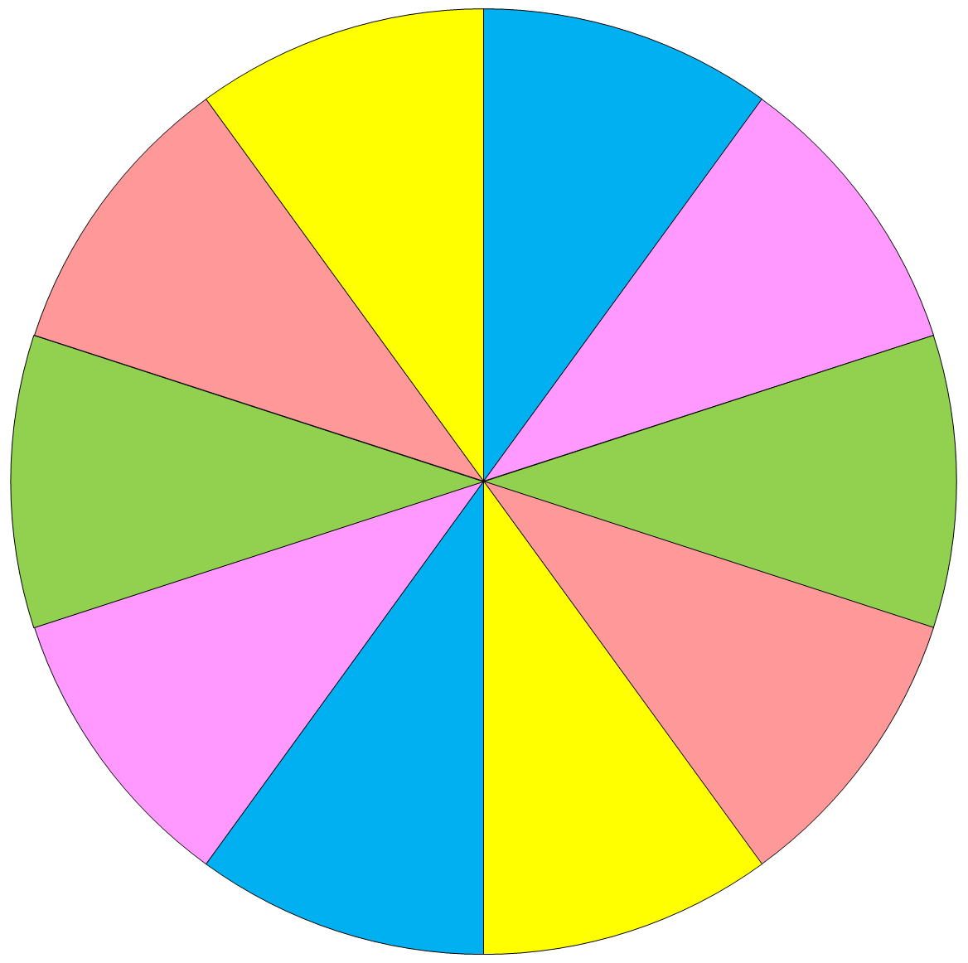


1
2
10
3
9
4
8
5
7
6
8 x … = ?
QUAY/DỪNG
Notes:
Nếu còn t.gian thì GV tổ chức cho HS chơi vòng quay để củng cố
Cách chơi như những bài trước
* NẾU CHÁY GA THÌ BỎ QUA

Slide 4
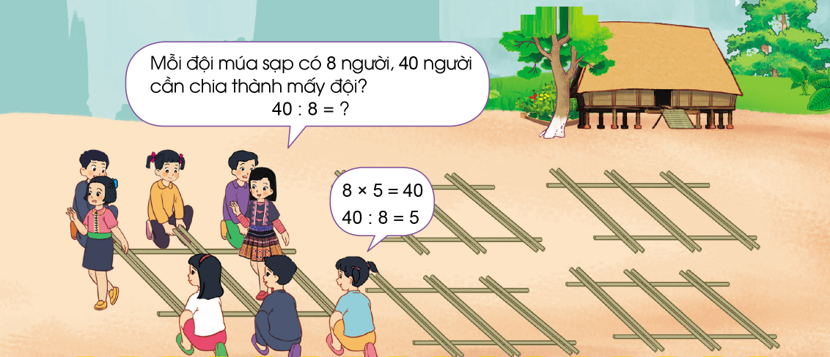

Slide 5
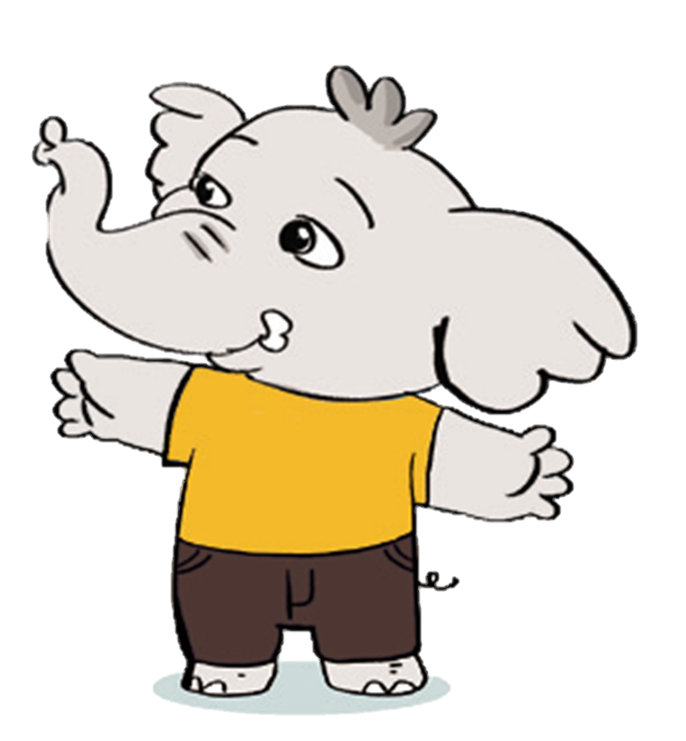
BẢNG CHIA 8
8 : 8 = 1 48 : 8 = 6
16 : 8 = 2 56 : 8 = 7
24 : 8 = 3 64 : 8 = 8
32 : 8 = 4 72 : 8 = 9
40 : 8 = 5 80 : 8 = 10
Đây là bảng chia 8

Slide 6


8 : 8 = 1
16 : 8 = 2
24 : 8 = 3
32 : 8 = 4
40 : 8 = 5
48 : 8 = 6
56 : 8 = 7
64 : 8 = 8
72 : 8 = 9
80 : 8 = 10
Ai nhanh hơn?

Slide 7


Slide 8
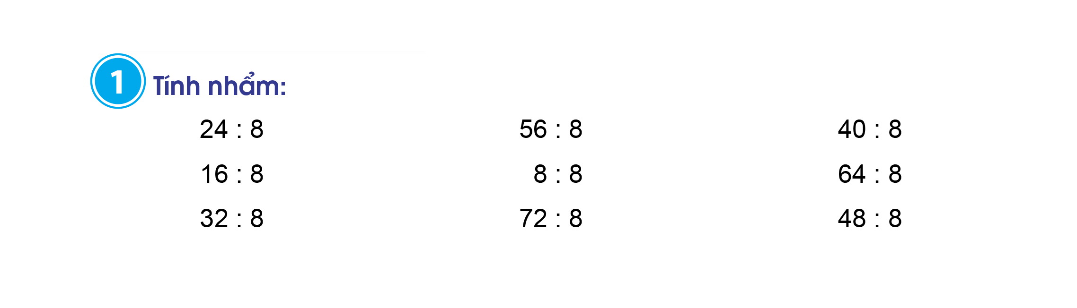
1
Tính nhẩm:
= 3
= 7
= 5
= 2
= 1
= 8
= 4
= 9
= 6

Slide 9
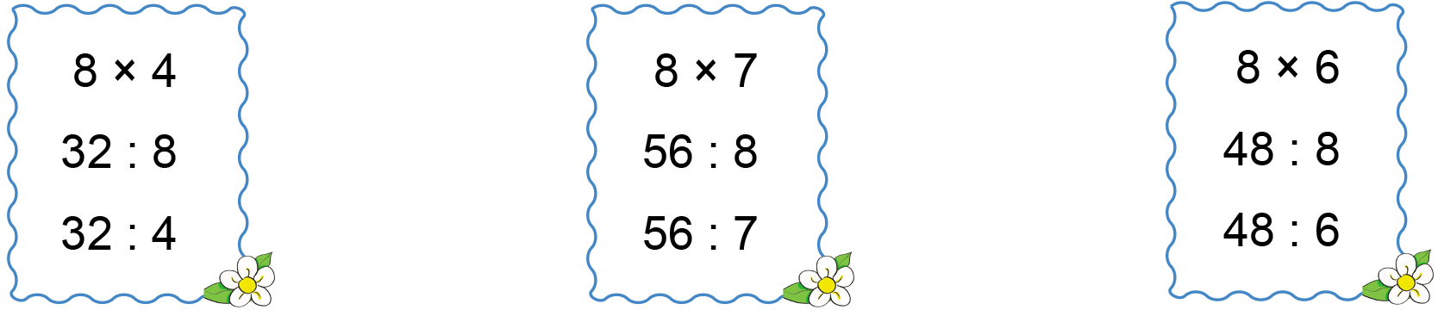
2
Tính:
= 32
= 56
= 48
= 4
= 7
= 6
= 8
= 8
= 8

Slide 10
1
2
10
3
9
4
8
5
7
6
Nêu phép chia 8 có kết quả bằng
QUAY/dừng

Slide 11


Slide 12



